Slide 1



Žiadosť o poskytnutie dotácie
na projekty rozvojovej spolupráce 2026
SlovakAid GOOD IDEA SLOVAKIA
www.slovakaid.sk

Slide 2



OBSAH
Všeobecné zásady k žiadosti o poskytnutie dotácie
Jednotlivé časti v žiadosti o poskytnutie dotácie

Slide 3
Všeobecné zásady k žiadosti o poskytnutie dotácie (ďalej len žiadosť):
Použiť nové formuláre z roku 2026, vždy z príslušnej výzvy.
Použiť slovenský jazyk a slovenské verzie formulárov (nie anglické verzie)
Vyplniť všetky časti formuláru žiadosti. Označiť žiadosť a prílohy príslušným číslom.
Zjednotiť údaje medzi žiadosťou, logickým rámcom, personálnou tabuľkou, harmonogramom a rozpočtom projektu.
Vypĺňať žiadosť bez inštrukcií v tele. Inštrukcie k jednotlivým častiam formuláru sa nachádza v druhej časti súboru žiadosti. Časť s inštrukciami po vyplnení žiadosti vymazať!
Nevymazávať povinné časti a nepridávať nové časti.
Odovzdať vo formáte určenom v príslušnej výzve.
Overiť si potrebné prílohy k žiadosti.
Notes:
Formuláre sú na webe SAMRS a v Dotačnom portáli. Číslo žiadosti vygeneruje dotačný portál po založení žiadosti.
Zjednotiť údaje medzi žiadosťou o dotáciu, logickým rámcom, personálnou tabuľkou, harmonogramom aktivít a rozpočtom projektu – rovnaké pomenovanie projektu, aktivít, pozícii, dĺžka projektu, trvanie aktivít (žiadosť a harmonogram).

Slide 4
Všeobecné zásady k žiadosti o poskytnutie dotácii:
Písať vecne, zrozumiteľne a používať fakty. (Neočakávať, že členovia Komisie budú čítať medzi riadkami.)
Kontaktná osoba nech je zastihnuteľná a vie promptne reagovať na prípadné dožiadanie v rámci Formálnej kontroly alebo v prípade pozastaveného hodnotiaceho konania.
Ak žiadosť nemôže podpísať štatutár/štatutárka, je nutné poskytnúť notárom overené splnomocnenie štatutárneho zástupcu (v listinnej podobe).
Ak si nie ste istí vypĺňaním žiadosti, pozrite sa na relevantnú výzvu, FP 2026 a kontaktujte príslušného PFM. Nenechať si to na deň uzávierky výzvy (dohoda na konzultácii predom).
Na nahratie žiadosti a všetkých príloh si plánujte dostatočný čas. Nakoniec po nahratí do Dotačného portálu nezabudnite žiadosť doručiť na SAMRS.
Termín uzávierky výzvy – o 14:00 príslušný deň.
Notes:
Kontaktovanie bude oficiálne, prostredníctvom elektronickej schránky, ale pre väčšiu efektivitu príslušný PFM bude tiež žiadateľov kontaktovať aj mailom.
Konzultácie dohodnúť dopredu – zaslať dopredu okruhy, konzultácie primárne cez VTC.

Slide 5
Podávanie žiadosti
Elektronické predloženie žiadosti (Portál www.dotaciestatu.sk)
Žiadateľ je povinný predložiť informácie vyžadované portálom, spolu so všetkými prílohami v príslušných formátoch
Prílohy podľa výzvy
Písomné predloženie žiadosti
Prílohu č. 1 Žiadosť o poskytnutie dotácie (+notárom overený originál splnomocnenia ak relevantné)
Na adresu SAMRS (osobne, poštou doporučene, kuriérom) ALEBO do elektronickej schránky SAMRS prostredníctvom Ústredného portálu verejnej správy (sken podpisu nie je akceptovaný)
Notes:
To čo sa podáva v dotačnom portáli musí korešpondovať s odovzdanou žiadosťou (príloha č. 1) – môže dôjsť k vylúčeniu na formálke.

Slide 6
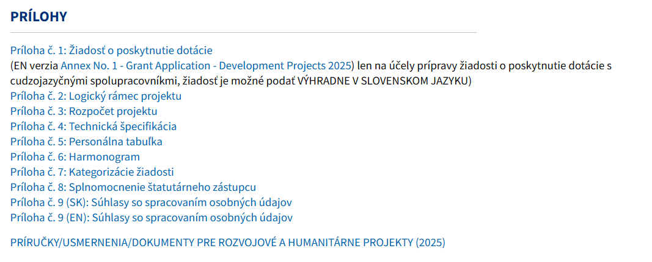
Formuláre k jednotlivým žiadostiam o poskytnutie dotácie sú na webe tu:
Vyhlásené výzvy - SlovakAid

Slide 7
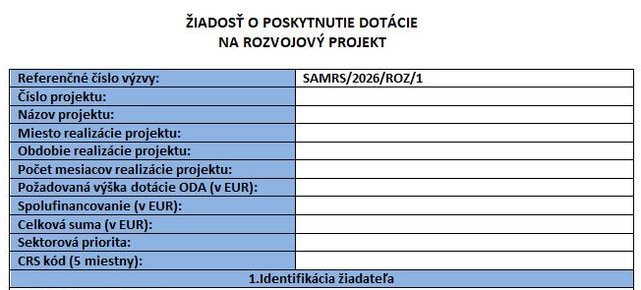
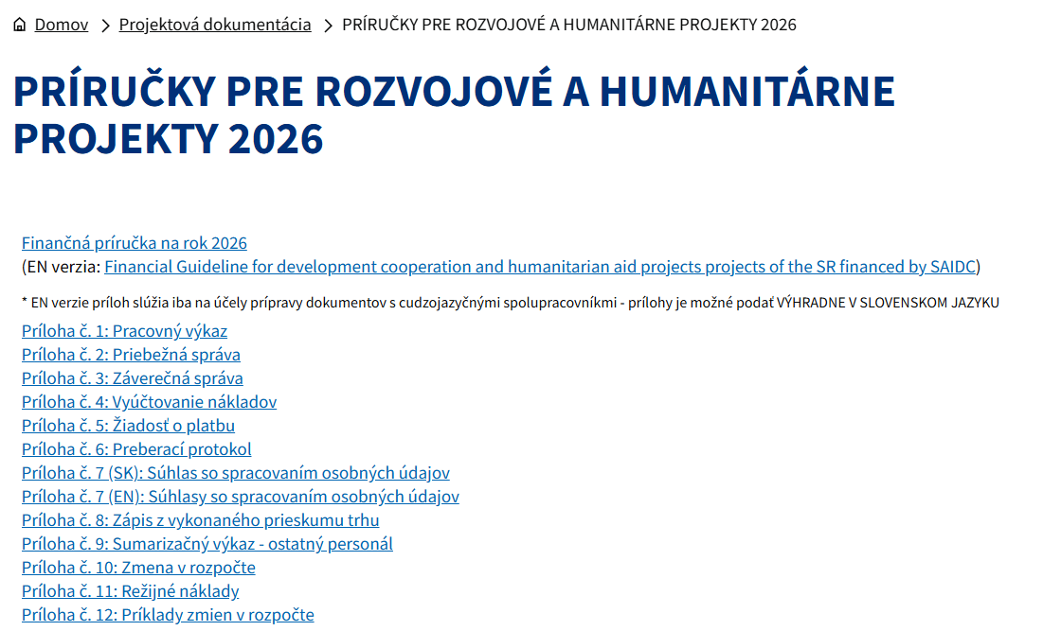
Príloha č. 1 Žiadosť o poskytnutie dotácie má 13 častí.
Úvodné informácie + 12 častí je potrebné vyplniť.
Obdobie realizácie – realizácia aktivít + príprava záverečných reportov
Posledná časť sú čestné prehlásenia, ktoré dávate podpisom žiadosti na konci formuláru.
Pri HUM je spolufinancovanie nepovinné.
Komunikačný plán bol v žiadosti vypustený.
Notes:
Názov projektu nech je totožný s tým v Dotačnom portáli. Pre Dotačný portál je potrebný aj v ang.
Číslo projektu nie len výzvy.
Obdobie realizácie – obsahuje realizáciu aktivít a jeden mesiac na prípravu záverečných reportov (admin. náklady).
CRS kód tu, čo je najbližšie.
Žiadosť už neobsahuje komunikačný plán. Ten sa bude predkladať prvý mesiac realizácie projektu.

Slide 8
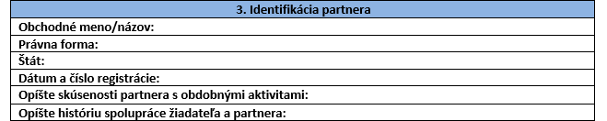
3. Identifikácia partnera
Vecný opis skúseností partnera o obdobnými aktivitami (projekt, sektor, donor, finančný obnos, konkrétna aktivity, výstupy a pod.).
Vecný opis konkrétnej spolupráce medzi Vami ako žiadateľom a Vaším partnerom.
Identifikovať všetkých partnerov. Ak ich máte viac, je potrebné nakopírovať si tabuľku.
Notes:
Povinnosť mať aspoň jedného partnera z krajiny realizácie projektu.
Skúsenost – informácie o tom, či boli s partnerom v nejakom konzorciu, alebo realizovali projekt, aký, alebo ak nie, tak spôsob, ako sa skontaktovali a pod.

Slide 9
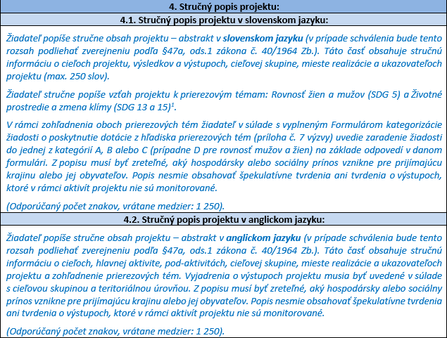
4. Stručný popis projektu
Notes:
Stručná, dodržať počet znakov – 1250 vrátane medzier – rovnaký aj v žiadosti aj v Dotačnom portáli.
Zjednotiť, aby tam neboli iné aktivity, cieľové skupiny alebo cieľové hodnoty, miesta realizácie a pod.
Odporúčanie písania popisu na konci po zjednotení celého projektu – aby projekt korešpondoval k popisu.
Tento text sa používa pri vykazovaní a zverejňovaní projektov – aby to malo náležitú textáciu.

Slide 10

5. Miesto realizácie projektu
Odporúčame zváženie miesta realizácie humanitárnych projektov, a to najmä v kontexte možného zhoršenia bezpečnostnej situácie.
Do úvahy sa berie stanovisko ZÚ SR, ktoré prihliada na bezpečnostnú situáciu v danej oblasti.
Notes:
Napr. Libanon, oblasť Bekaa (bika), obec Al Faour
Pri RV – špecifikovať aspoň na kraje, ak majú aj konkrétnejšie, samozrejme môžu konkrétnejšie

Slide 11
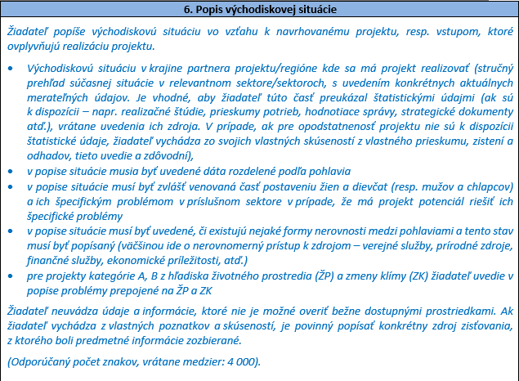
6. Popis východiskovej situácie
Notes:
Všeobecnej situácii v krajine partnera smerovať na konkrétne, ktoré sú v sektore projektu. Vychádzať najskôr zo všeobecnej ku konkrétnej situácii, vzťahujúcej sa na sektor, v ktorom budú pôsobiť.
Zohľadnenie prierezových tém (aj pokiaľ projekt na to nie je vyslovene zameraný, je nutné to tu reflektovať, inak nie je možné obdržať body za prierezové témy). Informácie prosím podložiť dátami, ak to nie je možné, tak popis, ako prišli k dátam ktoré uvádzajú.
Odvolávanie sa na dokumenty, no nie je potrebné citovať ako v akademických prácach.

Slide 12
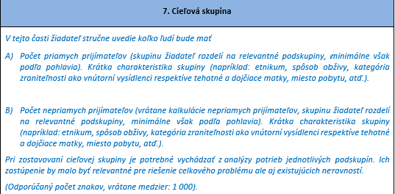
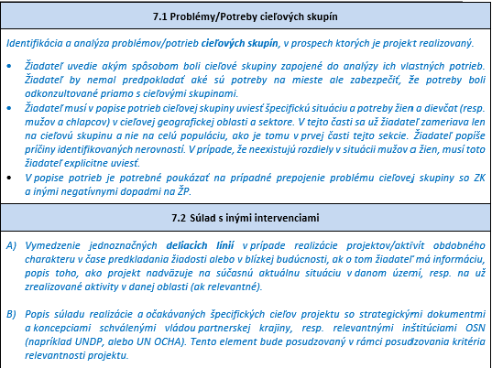
7. Cieľová skupina
Notes:
Čo najkonkrétnejšiu cieľovú skupinu – aká je kategória zraniteľnosti, etnikum, niečo čo je pre skupinu charakteristické.
Problémy a potreby cieľových skupín – ako ste ich zapojili, uviesť ich špecifickú situáciu, zohľadniť podmienky žien a dievčat, mužov a chlapcov. Tu už nepíšte niečo, čo sa týka celej populácie.
Súlad – ako sa projekt líši od projektov, ktoré už bežia, aby sa vyhlo duplicite, ak sa pokračuje v projekte, tak to prosím uviesť. Ak je prítomný iný donor, tak aj to uviesť (nutné dokázať, že plánovaná intervencia nie je duplicitná).
Tiež uvádzať súlad so strategickými dokumentami, ako intervencie súvisia s jednotlivými dokumentami relevantnými k tematike/regiónu (slovenské ale aj svetové).
- Reflektovanie rodovej rovnosti

Slide 13
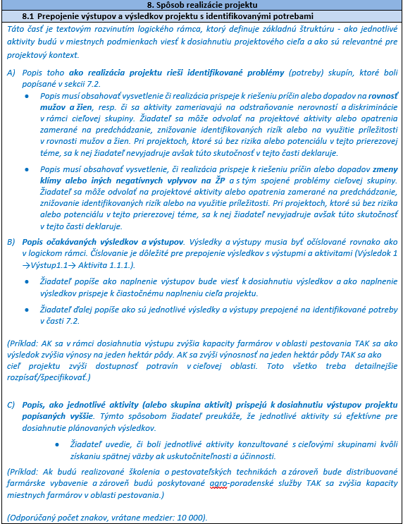
8. Spôsob realizácie projektu
8.1. Prepojenie výstupov a výsledkov projektu s identifikovanými potrebami
Má 3 základné časti
Neuvádzať popis aktivít, ale prepojenie aktivít a ich vzťah ku identifikovanému cieľu, výsledkom a výstupom projektu
Notes:
Popis logiky toho – ako prepojiť identifikované problémy cieľovej skupiny s cieľom projektu, ktoré žiadateľ plánuje.
3 časti:
1. Ako realizácia projektu rieši identifikované problémy – tu je nutné to napasovať na prierezové témy.
2. Prepojenie výsledku s výstupmi – ako výstupy budú zabezpečovať splnenie výsledkov.
3. Popis aktivít a dosiahnutých výstupov projektu, ktoré sú popísané vyššie. Tu nepíšete ako je aktivita realizovaná, ale vzťah k cieľom a výstupom projektu.

Slide 14
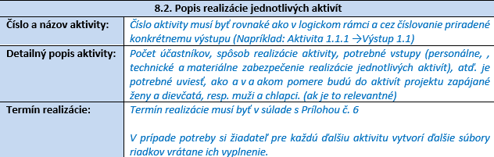
8.2 Popis realizácie jednotlivých aktivít
Každá aktivita je označená číslom a má názov.
Každá aktivita má samostatné okno – vytvoriť pre každú aktivitu ďalší súbor riadkov.
Zosúladenie s logickým rámcom a harmonogramom. Detailný popis aktivít.
Notes:
Detailný popis – podrobne popísané toho ako bude aktivita vyzerať, ako bude prebiehať príprava, počet beneficientov danej aktivity, referencia k prierezovým témam. Ak aktivita nadväzuje na inú aktivitu, tiež to uviesť.
Ideálne aby popis aktivity plne popísal čo sa bude robiť, ako a aj prečo má byť realizovaná daná aktivita. Kto bude na aktivite participovať.
Aj tu je nutné reflektovať rodovú rovnosť

Slide 15
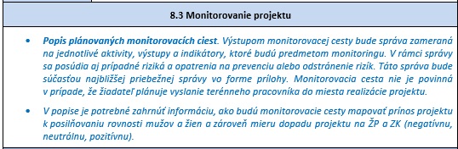
8.3 Monitorovanie projektu
Monitorovacie cesty – ak v projekte nie je vyslaný terénny pracovník do krajiny realizácie, monitorovacia cesta je povinná
Monitorovanie partnerom
Zber potrebných údajov
Mapovanie prínosu
Notes:
Ak nie je vyslaný terénny pracovník do krajiny realizácie, tak je monitorovačka povinná
Ak vysielajú, aj tak monitorovačku odporúčame (za účasti riadiaceho personálu)
Popis cesty, koľko, kedy a kto. Aj info o samotnom monitoringu – ako sa budú zbierať dáta. Ako sa bude mapovať prínos projektu.

Slide 16
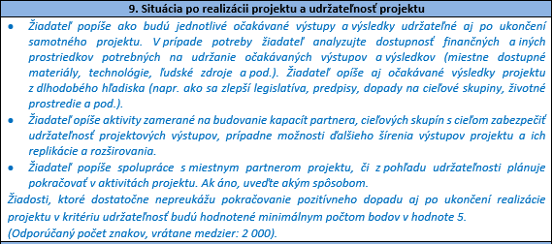
9. Situácia po realizácii projektu a udržateľnosť
Udržateľnosť sa vzťahuje len na rozvojové projekty
Pri HUM projektoch tu uvádzame dopad na cieľové skupiny po skončení projektu – nemá hodnotiace kritérium
Notes:
Vzťahuje sa na rozvojové projekty. Či má prijímateľ dostupné finančné prostriedky na dlhodobé hľadisko projektu.
Či ide o zlepšenie systému, alebo vybudovanie infraštruktúry ktorá bude v prevádzke – kto sa bude o infraštruktúru starať.
Pri HUM tu uvádzame len dopad na cieľové skupiny po skončení projektu.
Reflektovanie rodovej rovnosti

Slide 17
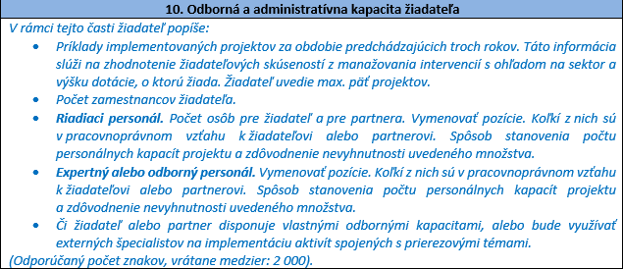
10. Odborná a administratívna kapacita žiadateľa
PM prijímateľa a ZPP musia byť známi v čase podávania žiadosti o dotáciu.
Podanie žiadosti – nutnosť mať obsadených 50 % pozícií (inak zadávacie podmienky)
Notes:
Uviesť, príklady implementovaných projektov za psoeldné tri roky (aby sme vedeli zhodnotiť schopnosť managementu s ohladom na sektor a výšku dotácie) – prosím max 5 projektov
Koľko ma žiadateľ zamestnancov
Koľko je zapojených interných a kolko externých zamestnancov na riadenie projektu (rovnako aj u partnera)
Rovnako aj pri expertnom a odbornom personále – aký, koľko kapacít je interných od žiadateľa/partnera a kolko bude musieť byť externých - Pri obsadzovaní je nutné myslieť na hospodárnost
Musí byť známi personál na 50% (inak zadávacie podmienky) – podrobnejšie ale v časti k personálnej tabuľke.
- Jedna osoba može byt aj viacero pozíci, ale nie viac ako 100% úväzok

Slide 18
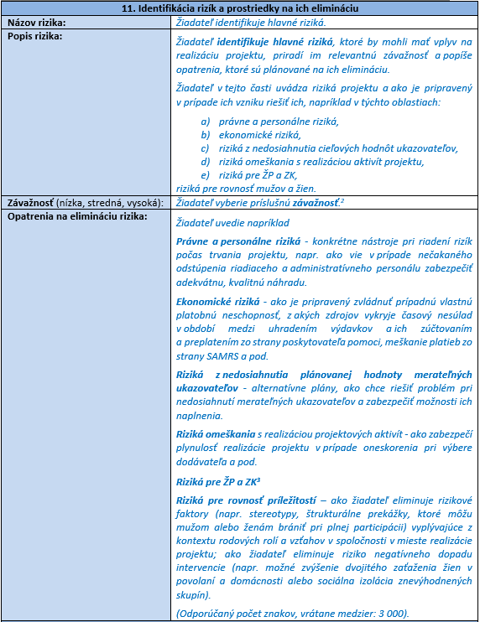
11. Identifikácia rizík
Podrobný popis rizík, nie všeobecné riziká projektu.
Notes:
Poctivo pripraviť „risk assessment“ a uviesť konkrétne riziká, nie iba všeobecné a nie iba tie, ktoré sú ako príklad v žiadosti o dotáciu. (inflácia, napätie medzi skupinami, konkrétne bezpečnostné/zdravotné riziko)
Dali sme príklady všeobecných, ale nech použijú konkrétne napasovanie všeobecných na konkrétny kontext.
Priebežné správy, audit
Ukazuje do akej miery je vykonávaný prieskum potrieb pred projektom
Je to super aj pre žiadateľov, pretože pripravuje projektový tím na komplikované situácie

Slide 19

POTREBNÝ ORIGINÁLNY PODPIS NA ŽIADOSŤ O DOTÁCIU!!!
Notes:
Potrebný originálny podpis na žiadosť o dotáciu, ktorú posielate poštou/kuriérom alebo prinesiete osobne do stanoveného dátumu špecifickej výzvy. Prosím, nevkladajte podpis – v takomto prípade bude Vaša žiadosť počas formálnej kontroly vylúčená z hodnotenia.

Slide 20
Ďakujem za pozornosť!
Mgr. Mária Káčeriková
PFM SAMRS
tel: + 421 2 3213 2610
e-mail: maria.kacerikova@slovakaid.sk
Slovenská agentúra pre medzinárodnú
rozvojovú spoluprácu (SAMRS)
Palisády 29 | 811 06 Bratislava | SR
www.slovakaid.sk

